Slide 1
MEIO AMBIENTE E DESENVOLVIMENTO SUSTENTÁVEL
Alfredo Morel Jr.

Slide 2
O QUE É MEIO AMBIENTE? https://www.youtube.com/watch?v=Ih2E_BGmDcA

Slide 3
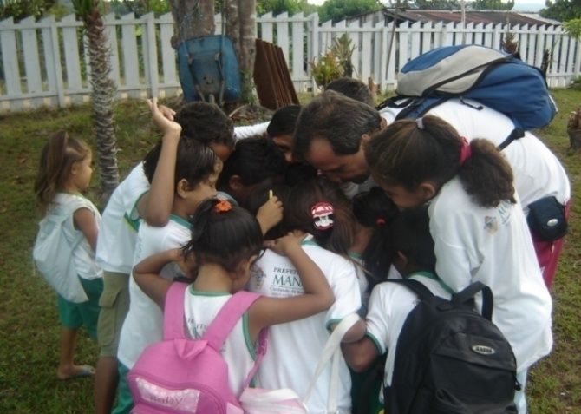
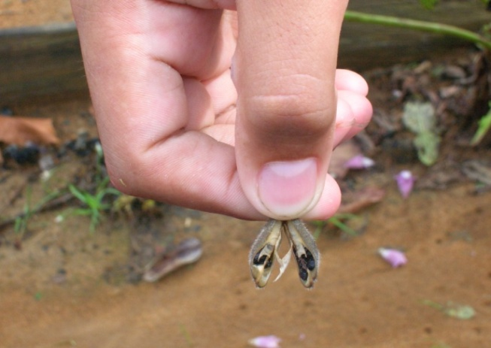
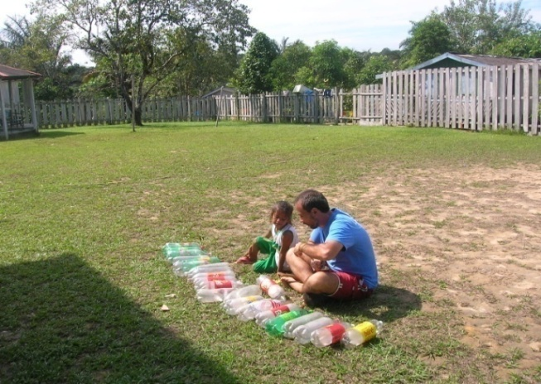
“A educação ambiental não é neutra, mas ideológica. É um ato político.”
“...deve ter como base o pensamento crítico e inovador, em qualquer tempo ou lugar, em seu modo formal, não-formal e informal, promovendo a transformação e a construção da sociedade.”

Slide 4
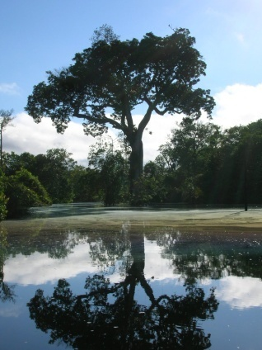
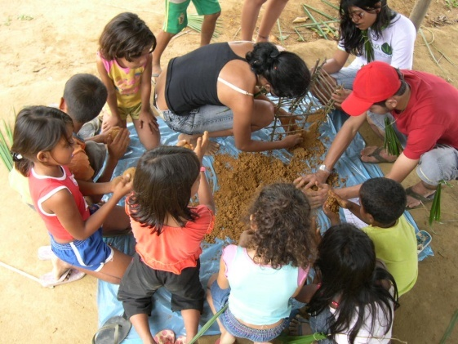
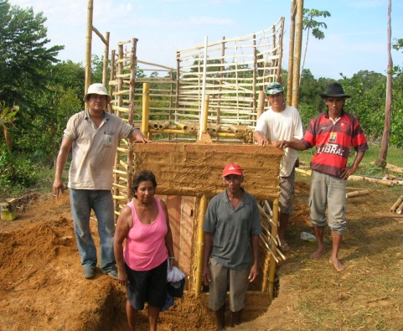

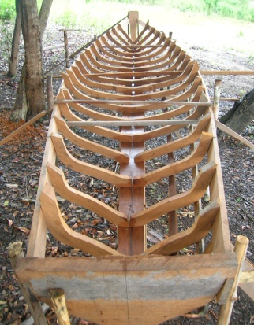
“A educação ambiental deve integrar conhecimentos, aptidões, valores, atitudes e ações. Deve converter cada oportunidade em experiências educativas de sociedades sustentáveis.”
“valoriza as diferentes formas de conhecimento...produzido socialmente”

Slide 5
“A educação ambiental deve tratar as questões globais críticas, suas causas e inter-relações em uma perspectiva sistêmica, em seu contexto social e histórico.
Aspectos primordiais relacionados ao desenvolvimento e ao meio ambiente, tais como população, saúde, paz, direitos humanos, democracia, fome, degradação da flora e fauna, devem se abordados dessa maneira.”

Slide 6
MEIO AMBIENTE
DESENVOLVIMENTO SUSTENTÁVEL
AGENDA 21?

Slide 7
AGENDA 21
É um plano de ação estratégico, que constitui a mais ousada e abrangente tentativa já feita de promover, em escala planetária, novo padrão de desenvolvimento, conciliando métodos de proteção ambiental, justiça social eficiência econômica.
Elaborada em 1992, no RJ, durante a Conferência das Nações Unidas sobre Meio Ambiente e Desenvolvimento – ECO 92 (ISER)

Slide 8
AGENDA 21
  Novas posturas frente aos usos dos recursos naturais;
  Alteração dos padrões de consumo;
  Adoção de tecnologias mais brandas e limpas e representa uma tomada de posição ante a
  Necessidade de assegurar a manutenção da qualidade do ambiente natural e dos complexos ciclos da biosfera.

Slide 9
AGENDA 2030
Esta Agenda é um plano de ação para as pessoas, para o planeta e para a prosperidade.
Ela também busca fortalecer a paz universal com mais liberdade.
Reconhecemos que a erradicação da pobreza em todas as suas formas e dimensões, incluindo a pobreza extrema, é o maior desafio global e um requisito indispensável para o desenvolvimento sustentável. (ONU)

Slide 10
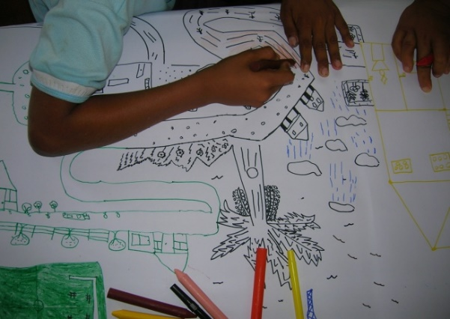
COMO A ESCOLA PODE CONTRIBUIR?

Slide 11
COMO A ESCOLA PODE CONTRIBUIR?

Slide 12
COMO A ESCOLA PODE CONTRIBUIR?

Slide 13
“ODS” DA ORGANIZAÇÃO DAS NAÇÕES UNIDAS?

Slide 14
OBJETIVOS DE
DESENVOLVIMENTO SUSTENTÁVEL (ONU)
São 17 objetivos que tratam dos mais diversos assuntos:
POBREZA
FOME
BEM-ESTAR
IGUALDADE DE GÊNERO
GESTÃO DA ÁGUA
SANEAMENTO
PERDA DE BIODIVERSIDADE
MUDANÇAS CLIMÁTICAS
CRESCIMENTO ECONÔMICO SUSTENTÁVEL
GERIR FLORESTAS
entre outros.

Slide 15
OBJETIVOS DE
DESENVOLVIMENTO SUSTENTÁVEL (ONU)
  Assegurar a educação inclusiva e equitativa de qualidade e promover oportunidades de aprendizagem ao longo da vida para todos.
  Alcançar a igualdade de gênero e empoderar todas as mulheres e meninas.
  Assegurar padrões de produção e de consumo sustentáveis.

Slide 16
OBJETIVOS DE
DESENVOLVIMENTO SUSTENTÁVEL (ONU)
É possível garantir isso na escola?

Slide 17
POSSIBILIDADES
  Trabalhar a questão ambiental na perspectiva de valores e atitudes, de forma que sejam capazes de:
  identificar os principais temas a serem trabalhados co seus alunos;
  tratar a questão ambiental de modo transversal e integrado;
  propor estratégias para o desenvolvimento dos educandos, lidando, simultaneamente, com conceitos, procedimentos, atitudes, valores éticos e habilidades.

Slide 18
COMPROMISSO
“A educação ambiental deve ajudar a desenvolver uma consciência ética sobre todas as formas de vida com as quais compartilhamos este planeta, respeitar seus ciclos vitais e impor limites à exploração dessas formas de vida pelos serres humanos.”
Tratado de Educação Ambiental para Sociedades Sustentáveis e Responsabilidade Global - ECO 92

